Slide 1
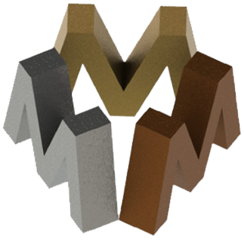
DÖNER HAZNELİ FIRIN PROSESLERİ
Dr. Öğr. Üyesi Yunus Emre Benkli
Atatürk Üniversitesi Metalurji ve Malzeme Mühendisliği Bölümü

Slide 2
4.1 FASTMET Prosesi
Fastmet prosesi Midrex Direct Reduction Co. Tarafından Kuzey Amerika’ya kömür esaslı bir proses kurmak amacıyla geliştirilmiştir.
Hirohata’daki tesis yılda 190.000 ton BOF atığını >%90 metalleşmiş ürüne dönüştürmek için 28 m çapında döner hazneli fırın kullanmaktadır. Sıcak DRI BOF’a şarj edilmektedir. İkinci tesis Kakogawa ise yılda 16.000 ton çinko içeren çelik fabrikası atıklarını soğuk DRI ve ham çinko oksit üretmek üzere işlemesi planlanmıştır.

Slide 3
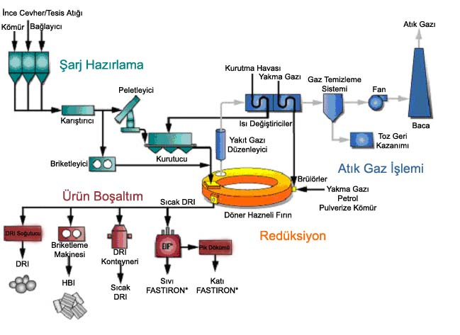

Slide 4
1.4.2 ITmk3 Prosesi
ITmk3 prosesi, Fastmet prosesinde kullanılan fırına benzer bir döner hazneli fırın üzerine bina edilmiştir. Bu fırında demir cevheri, redükleyici ve bağlayıcılardan oluşan kuru ham peletler sıcak metalik demir taneleri üretmek için redüklenirler. Proses yüksek sıcaklıkta ve atmosferik basınçta çalışır.

Slide 5
ITmk3 Fe-C denge diyagramında yeni bir alana cesaretle giren tek demir üretim proses teknolojisidir. Bu alanda karbon kompozit peletler redüklenir ve 1350°C’ lik nispeten düşük bir sıcaklıkta ergitilir ve sıcak metal cüruftan kolaylıkla ayrılabilir.
ITmk3 proses reaksiyonları geleneksel demir üretim prosesinden farklı olarak Fe-C’nun katı/sıvı ikili faz bölgesinde oluşur. Redüksiyondan sonra ergime oluşur ve FeO %2’den daha azdır. Bu yüzden refrakterlere FeO’in zarar vermesi söz konusu olmaz.

Slide 6
500.000 t/yıl kapasiteli bir ITmk3 tesisinin yatırım maliyetinin 90-100 milyon $ arasında olacağı tahmin edilmektedir. Bir demir cevheri madenindeki üretim maliyetinin 85-90$/t demir tanesi olacağı tahmin edilmektedir.
Proseste kullanılacak demirli hammadde konusunda proses oldukça esnektir. Cevher tipinde herhangi bir sınırlama yoktur; ince ham cevherler (manyetit ve hematit) ve /veya demirli atıklar (demirli baca tozları, skal ve çamurlar) peletlenerek kullanılabilirler.

Slide 7
Proses metal ve cürufu bir kademede ayırdığı için demir cevherini etkili bir şekilde yoğunlaştırmış olur. Bu, cevher hazırlama tesislerinden gelen çok ince artıklar gibi düşük kaliteli demir oksitlerin kullanımını mümkün kılar, bununla birlikte demir tanesinin tonu başına enerji tüketimi düşük kaliteli cevher kullanıldığında artar. Oksidin bünyesindeki bütün demir metalik demire dönüştürülür.

Slide 8
ITmk3, kullanılan karbonlu redükleyici açısından da oldukça esnektir.
Kullanılacak kömür Fastmet prosesinde kullanılandan daha düşük kül içeriğine sahip olmalıdır.
Çok çeşitli özellikte kömürler kullanılabilmektedir, istenen özellikler ise düşük kül ve kükürt içeriğidir. Proseste kömür, kok, petrol koku ve char (%10 kül, en az %50 sabit karbon içeren) kullanılabilir. Ayrıca yüksek fırın tozu ve katı, sıvı ya da gaz redükleyicilerin diğer formları rahatlıkla kullanılabilir.

Slide 9
Bağlayıcı olarak bentonit (ağırlıkça %1-2) ve kireç-molasses kullanılır. Peletlerin şaft fırınlarındaki kadar mukavemetli olması gerekmez.
Demir oksit hammaddesi ITmk3 fırınına demir cevheri, redükleyici ve bağlayıcıdan oluşan kurutulmuş ham peletler halinde beslenir. Bağlayıcılar peletlere taşıma sırasında gerekli olan yeterli mekanik mukavemeti vermek için ilave edilirler.

Slide 10
Peletler kurutulur ve boyut aralığı 17-19 mm olacak şekilde elenirler. Kurutma 160-180ºC’ye ısıtılarak yapılır. Bu boyutun üstünde ve altındaki boyutlarda olanlar peletleme diskine geri beslenirler. Peletler daha sonra RHF üzerine dağıtılırlar. Fırın boyunca ilerlerken peletler 1350ºC’ye ısıtılırlar. Peletlerin kuruması, kömürün uçucularının giderilmesi ve demir oksidin redüksiyonu ısıtma prosesi sırasında meydana gelir. Fırında işlem süresi 5-6 dk. kadardır.

Slide 11
Fırından alınan malzeme 800ºC’ye soğutulur ve iri küresel demir tanelerini daha kırılgan olan cüruftan ayırmak için sıcak durumda elenir. Ürün yaklaşık %2 C içerir.
Demir oksit ve karbon arasında başlangıçtaki temas yüksek sıcaklıkta çok yüksek reaksiyon hızlarını sonuç verir. Gangın ve kül bileşenlerinin ısıtılması söz konusudur ve bu durum, yumuşamayı ve daha sonra cüruf damlalarının birleşmesini başlatır.

Slide 12
Çoğunlukla içi boş, yüksek oranda metalleşmiş demir kabuk oluşur ve boşluğun altında ergimiş bir cüruf tanesi vardır.
Sıcak ürün daha sonra sıcak metal ya da soğuk demir tanelerini cüruftan tamamen ayırmak için bir ergiticiye gönderilir.
Ergiticide daha fazla ısıtma ergimiş demir damlalarının oluşmasını, demir kabuğu yapısının çökmesini ve daha sonra bir ergimiş demir tanesi halinde demir damlalarının birleşmesini sonuç verir.
Bu demir taneleri cüruftan tamamen ayrılmıştır.

Slide 13
ITmk3 prosesinin hedefi ince cevher ve kömürden tek kademeli bir prosesle doğrudan ergimiş demir üretmektir. ITmk3 ürün olarak, granüle pik demire benzeyen katı demir taneleri üretir.

Slide 14
Kısaca ITmk3®;
Demir cevherini daha değerli kılar,
EAF/BOF çelik yapımını geliştirir,
Dökümhane işlemlerini geliştirir,
Çelik üretiminin çevresel etkilerini azaltır (CO₂ emisyonlarını azaltma ihtiyacı da dahil).

Slide 15
Konvansiyonel demir yapım teknolojilerine göre yararları şunlardır:
Redüksiyon ve cüruf ayırımı bir kademede oluşur.
Çok yüksek sıcaklıklara ihtiyaç olmaz.
Refraktere FeO saldırısı yoktur.
Cüruf metalden temiz bir şekilde ayrılır, bu nedenle ürün gang içermez.
İnce cevher ve düşük kaliteli cevherler kullanılabilir.

Slide 17
Bütün demir oksit redüklenir ve demir tanesinde FeO kalmaz.
Üründeki Si, Mn ve P içerikleri hammadde seçimine bağlıdır. Üründeki kükürt seviyesi, beslenen redükleyicinin kükürt içeriğine de bağlıdır. Bununla birlikte proses tane içinde kalan kükürt seviyesini kabul edilebilir bir seviyeye indirmek için (tipik olarak <0.03%) iyi imkanlara da sahiptir.
Elde edilen tane ürün yeniden oksitlenmez ve toz üretmez. Bu nedenle DRI ve HBI’dan daha kolay taşınabilir ve nakledilebilir.

Slide 18
Soğuk demir tanesi üretimi
Demir cevherinin değerini arttırmak için bir demir cevheri sahasında ya da bir ihracat bölgesinde soğuk demir tanesi üretimi oksit peletlerin ve/veya DRI/HBI’nın üretiminden daha yararlı olacaktır.
Demir taneleri kullanacaklar hem EAF ve BOF çelik yapımcıları hem de dökümcüler olabilir.

Slide 19
ITmk3 demir tanesi yüksek karbon içeriği ve kolay kullanımı nedeniyle EAF operatörleri için DRI/HBI’dan daha iyi bir hammaddedir.
Değişmez kimyasal yapısı, kullanım kolaylığı ve gang içermemesi dökümcüler için önemli avantajlarıdır. Maden sahasında demir tanesi üretimi ayrıca birim demir başına nakliye maliyetlerini azaltmaktadır çünkü cevherin taşıdığı gang mineralleri ve oksijen uzaklaştırılmaktadır.

Slide 20
Çevre açısından bakıldığında da ITmk3 avantajlar sağlamaktadır. CO₂ emisyonları geleneksel demir yapım yöntemlerindekinden 1/3 daha azdır.

Slide 21
Sıcak demir tanesi üretimi
Eğer mini ya da entegre demir çelik tesisi maden sahasına yakınsa ve taşıma maliyetleri uygunsa ITmk3 tesisi çelik tesisinde kurulabilir.
Bu durumda tesis EAF ya da BOF’na direkt beslemek amacıyla demir taneleri üretecektir, bu da çelik yapım prosesinin hem üretim hızını hem de enerji verimliliğini artırır.

Slide 22
Prosesin Avantajları:
Hammadde olarak demir cevheri inceleri kullanılması,
Geniş bir aralıkta katı redükleyici kullanma imkanı,
Daha az redükleme süresi,
Sıcak metalin cüruftan tamamen ayrılması.

